Slide 1

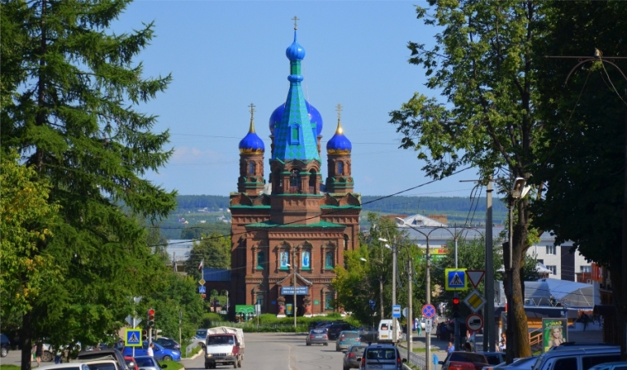
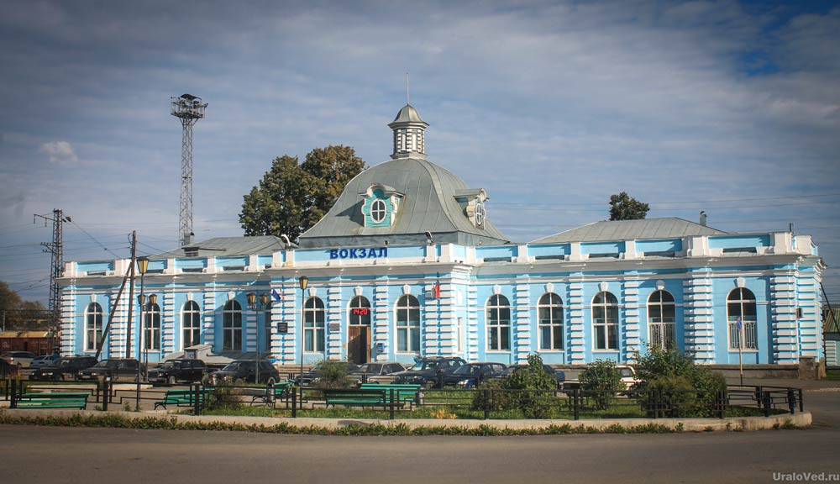
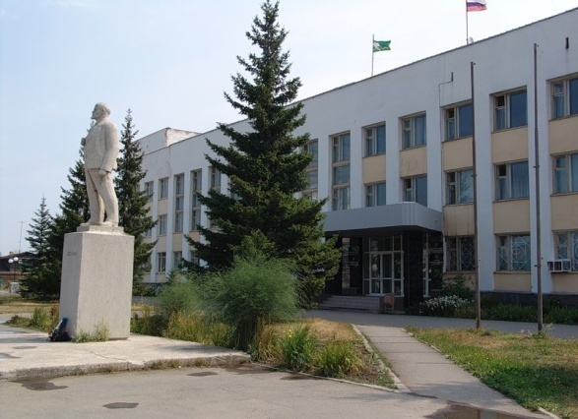
Финансовое управление администрации
городского округа Красноуфимск
Отчет об исполнении бюджета городского
округа Красноуфимск
за 2021 год

Slide 2


Уважаемые жители городского округа Красноуфимск!
Представляем вам «Бюджет для граждан», разработанный на основе решения Думы городского округа Красноуфимск от 26.05.2022 г. № 11/2 «Об исполнении бюджета городского округа Красноуфимск за 2021 год»

Slide 3
Основные понятия
Бюджет - форма образования и расходования денежных средств, предназначенных для финансового обеспечения задач и функций государства и местного самоуправления
Доходы бюджета - поступающие в бюджет денежные средства, за исключением средств, являющихся источниками финансирования дефицита бюджета
Расходы бюджета - выплачиваемые из бюджета денежные средства, за исключением средств, являющихся источниками финансирования дефицита бюджета
Дефицит бюджета - превышение расходов бюджета над его доходами
Профицит бюджета - превышение доходов бюджета над его расходами
Муниципальная программа - это совокупность взаимосвязанных по срокам, исполнителям, ресурсам мероприятий производственно-технологического, социального, организационного характера, направленных на достижение единой цели, решение общей проблемы.

Slide 4
Основные понятия
Межбюджетные трансферты - средства, предоставляемые одним бюджетом бюджетной системы Российской Федерации другому бюджету бюджетной системы Российской Федерации:
Дотации - предоставляемые на безвозмездной и безвозвратной основе
Субсидии - предоставляемые на условиях долевого софинансирования расходов других бюджетов
Субвенции – предоставляемые на финансирование «переданных» другим публично-правовым образованиям полномочий.

Slide 5
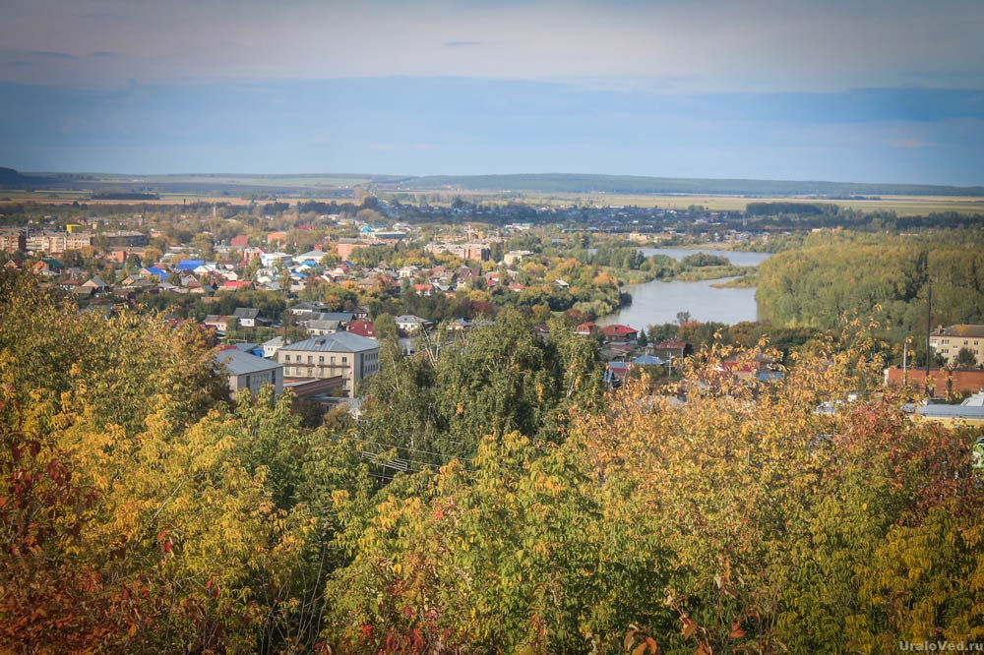
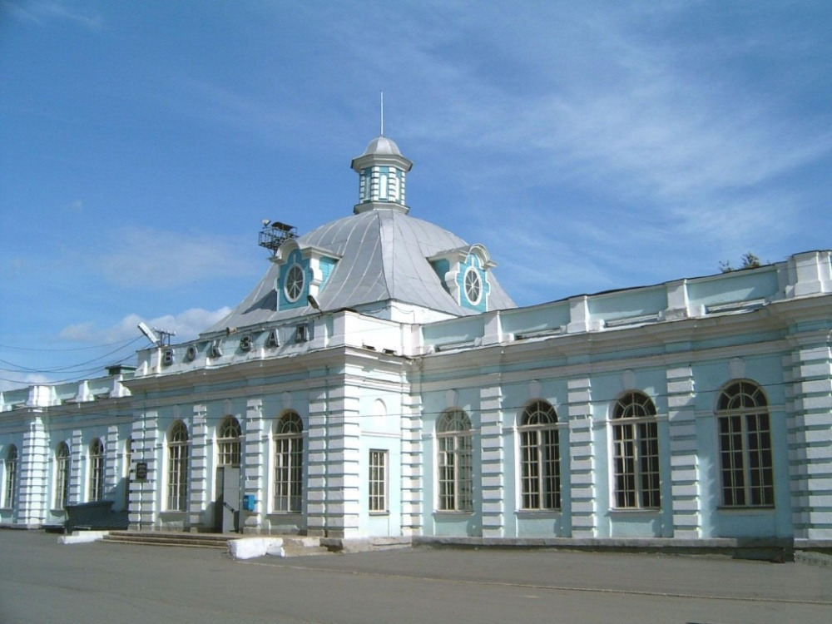
Городской округ Красноуфимск расположен в юго-западной части Свердловской области, со всех сторон окружен территорией муниципального образования Красноуфимский округ.
Общая площадь округа 127,78 км².
Административное
устройство
В состав городского округа входит 5 населенных пунктов:
г. Красноуфимск;
п. Журавлиный Лог;
п. Полухино;
п. Пудлинговый;
п. Черная Речка.
Notes:
5

Slide 6

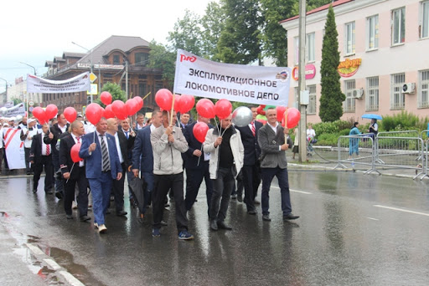
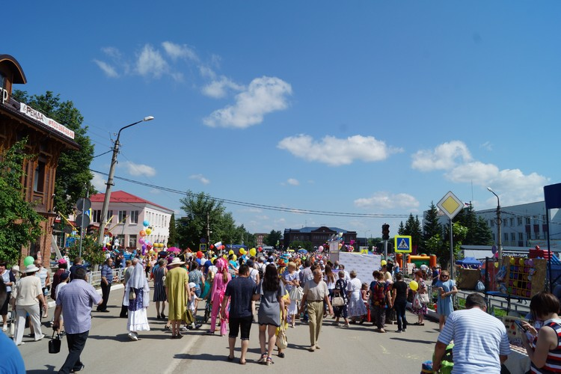
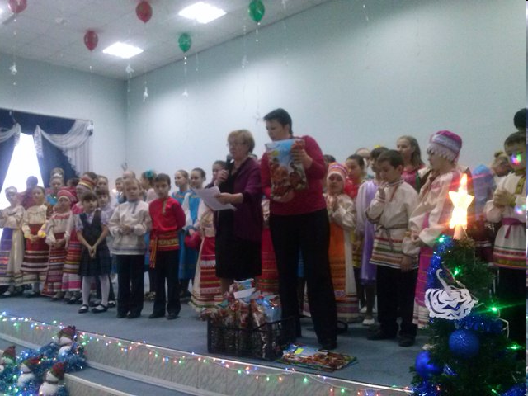
Численность постоянного населения ГО Красноуфимск (на конец года, человек)
2020 год (отчет) | 2021 год (отчет)
38 000 | 37 654

Slide 7
Основные показатели социально-экономического развития
Наименование показателя | 2021 год прогноз | 2021 год факт
Оборот организаций *(по полному кругу) по видам экономической деятельности, млн. руб.: | 7 900 | 8 285
Введено жилых домов, кв.м. | 8 300 | 9 841
В том числе индивидуального жилья, кв.м | 5 500 | 8 164
Уровень безработицы, % | 1,04 | 0,95
Состоит на учете безработных, человек | 195 | 178
Среднемесячная заработная плата 1 работника (без субъектов СМП), рублей | 38 776,7 | 40 872,6
* В оборот организаций включается стоимость отгруженных товаров собственного производства, выполненных работ и услуг собственными силами, а также выручка от продажи приобретенных на стороне товаров (без налога на добавленную стоимость, акцизов и аналогичных обязательных платежей).

Slide 8
Уровень средней заработной платы отдельных категорий работников бюджетной сферы в ГО Красноуфимск
Наименование показателя | 2020 год факт | 2021 год план | 2021 год факт
Дошкольное образование (педагогические работники) | 34 818,7 | 36 769,0 | 36 841,0
Общее образование (педагогические работники) | 38 073,9 | 40 872,6 | 41 546,0
Дополнительное образование (педагогические работники) | 38 029,1 | 43 352,0 | 43 368,0
Культура (работники культуры) | 38 006,51 | 41 400,0 | 41 402,85
Рубли

Slide 9
Основные параметры бюджета ГО Красноуфимск
Показатель | 2020 год факт | 2021 год план | 2021 год факт
Доходы, всего | 1 816 309,8 | 2 245 829,0 | 2 245 551,0
Налоговые и неналоговые доходы | 465 960,3 | 680 096,3 | 687 369,2
Безвозмездные поступления | 1 350 349,5 | 1 565 732,6 | 1 558 181,8
Расходы, всего | 1 804 735,2 | 2 304 813,8 | 2 185 454,7
Дефицит (–)/ профицит(+) | 11 574,6 | -58 984,8 | 60 096,3

Slide 10
Сведения об исполнении бюджета ГО Красноуфимск за 2021 год в сравнении с другими муниципальными образованиями, в млн. руб.

Slide 11
Динамика доходов и расходов городского бюджета за 2016 – 2021 годы, тыс. руб.

Slide 12
Динамика дефицита (профицита) городского бюджета за 2016 – 2021 годы тыс. руб.

Slide 13



Доходы бюджета в 2020-2021 г.
2020 год
1 816 309,8 тыс. руб.
2021 год
2 245 551,0 тыс. руб.
+ 429 241,2 тыс. руб.
23,6 %

Slide 14
Структура доходов бюджета ГО Красноуфимск за 2021 год
В тыс.руб.

Slide 15
Исполнение налоговых доходов муниципального образования ГО Красноуфимск в 2021 г.
100,1%
101,7%
101,9%
100,7%
100%

Slide 16
Исполнение налоговых доходов муниципального образования ГО Красноуфимск в 2021 г.
109,9%
99,2%
104,1%
121,5%

Slide 17
Исполнение неналоговых доходов ГО Красноуфимск в 2021 г.
100,1%
104,6%
119,1%
98,2%
108,8%

Slide 18
Исполнение безвозмездных поступлений за 2021 год
100,0 %
97,6%
100,4%
98,8%
100 %

Slide 19
Доходы бюджета
В 2021 году в бюджет городского округа Красноуфимск уплачено
отдельных налогов в расчете на одного жителя:
11,8 тыс. рублей
налога на доходы физических лиц
налогов, взимаемых в связи с применением специальных налоговых режимов (упрощенная система налогообложения, патентная система налогообложения, единый налог на вмененный доход)
1,7 тыс. рублей
0,4 тыс. рублей
земельного налога
0,2 тыс. рублей
налога на имущество физических лиц

Slide 20
РАСХОДЫ

Slide 21
Бюджет города в 2021 году сохранил социальную направленность. Расходы на образование, культуру, социальную политику, физическую культуру и спорт составляют 1 499 071,0 тыс. руб. или 68,6% к общей сумме расходов бюджета.

Slide 22
Структура расходов бюджета ГО Красноуфимск за 2021 год
64,9 %
53,7%
15,3%
10,3%
6,5%
5,3 %
5,2%
3%
0,4%
0,1%
0,1%
0,1%

Slide 23
Расходы по разделам
Наименование раздела расходов | 2020 год, тыс. руб., факт | 2021 год, тыс. руб., факт
Всего расходы | 1 804 735,2 | 2 185 454,7
Общегосударственные вопросы | 109 175,0 | 112 341,4
Национальная безопасность и правоохранительная деятельность | 10 285,1 | 9 305,6
Национальная экономика | 153 613,4 | 225 344,7
Жилищно-коммунальное хозяйство | 201 495,9 | 334 494,1
Образование | 1 035 599,1 | 1 173 837,8
Культура, кинематография | 111 127,7 | 116 350,1
Социальная политика | 118 397,0 | 142 853,5
Физическая культура и спорт | 60 403,4 | 66 029,6
Средства массовой информации | 1 154,9 | 1 299,6
Обслуживание муниципального долга | 124,4 | 1 688,0
Охрана окружающей среды | 2195,1 | 1 910,3
Здравоохранение | 1 164,2 | 0

Slide 24
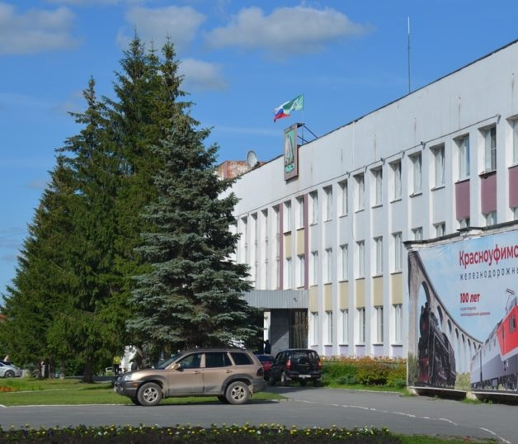
Общегосударственные вопросы
факт 2021 год - 112 341,4 тыс. руб. (факт 2020 год –
109 175 тыс. руб.)
Основные направления расходов:
Содержание органов местного самоуправления – 69 930 тыс. руб.
Исполнение муниципальных гарантий - 14 664,9 тыс. руб.
Расходы, связанные с муниципальной собственностью – 2 496,2 тыс. руб.

Slide 25
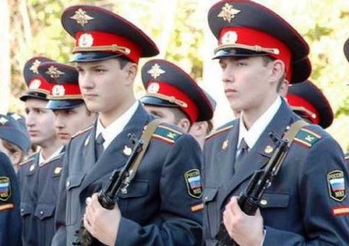
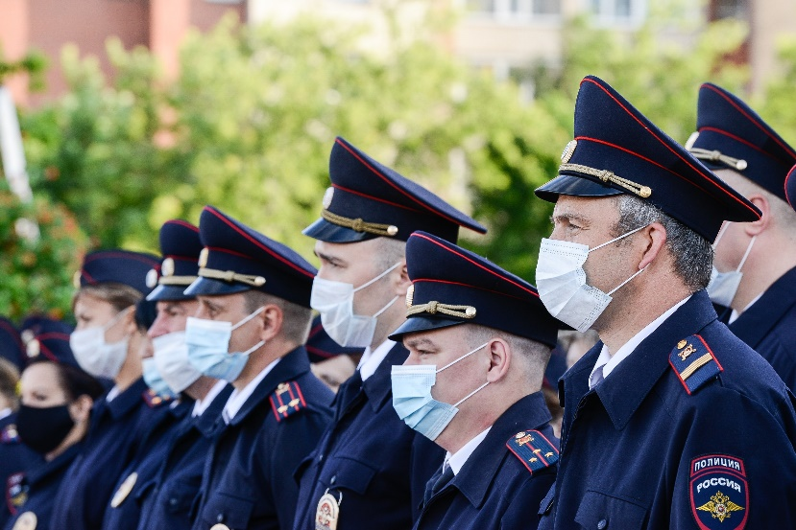
Национальная безопасность и
правоохранительная деятельность
факт 2021 год – 9 305,6 тыс. руб. (факт 2020 год - 10 285,1 тыс. руб.)
Основные направления расходов:
Содержание отдела Единая Диспетчерская Служба – 6 994,7 тыс. руб.
АПК «Безопасный город на территории ГО Красноуфимск» – 263,3 тыс. руб.
Обеспечение первичных мер пожарной безопасности – 672,3 тыс. руб.
Обеспечение правопорядка, профилактическая работа и патриотическое воспитание молодежи – 547,1 тыс. руб.

Slide 26
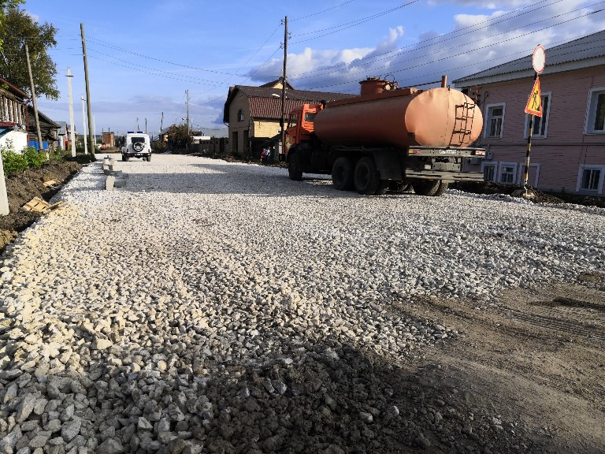
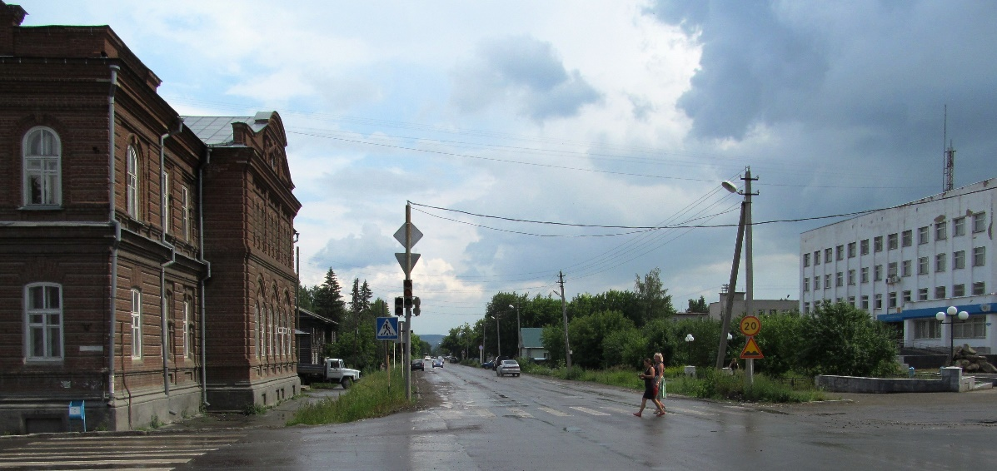
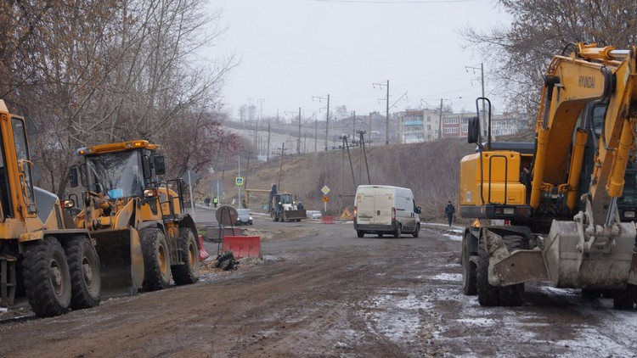
Национальная экономика
факт 2021 год - 225 344,7 тыс. руб. (факт 2020 год –
153 613,4 тыс. руб.)
Дорожный фонд – факт 2021 г. - 221 958,1 тыс. руб. (факт 2020 г. -138 723,9 тыс. руб.)
Обеспечение безопасности дорожного движения вблизи образовательных учреждений – 8 594,1 тыс. руб.
Содержание объектов дорожного хозяйства — 64 562,9 тыс. руб.
Капитальный ремонт транзитной дороги ул. Интернациональная – Манчажская – Мизерова – 66 469,3 тыс. руб.
Ремонт дорожной одежды автомобильных дорог– 74 847,7 тыс. руб.

Slide 27
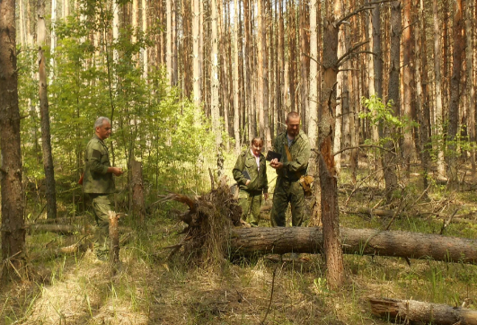
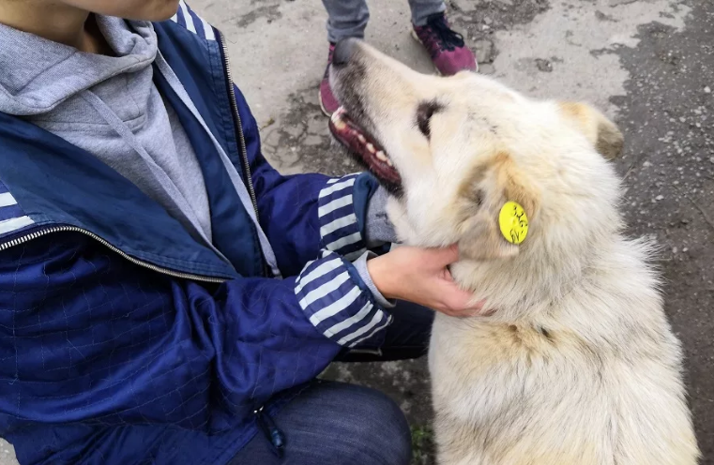
Национальная экономика
факт 2021 год - 225 344,7 тыс. руб. (факт 2020 год –
153 613,4 тыс. руб.)
Основные направления расходов:
Отлов и содержание безнадзорных собак – 1 113,9 тыс. руб.
Субсидии по пассажирским перевозкам по социально значимым маршрутам – 533,8 тыс. руб.
Поддержка садоводческих товариществ – 195,6 тыс. руб.
Охрана лесов – 54,7 тыс. руб.
Предоставление субсидий муниципальному фонду поддержки предпринимательства – 445,9 тыс. руб.
:

Slide 28
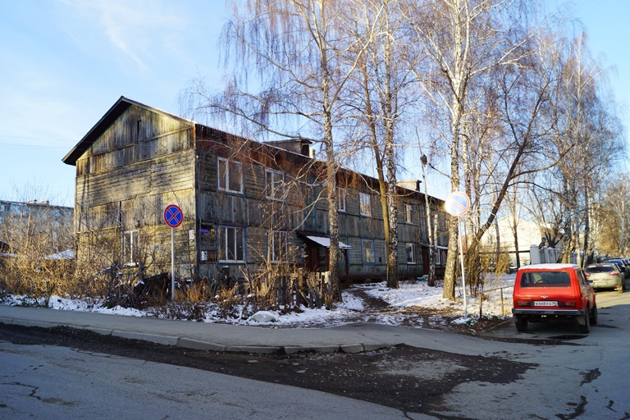
Жилищное хозяйство
факт 2021 год - 37 267,3 тыс. руб. (факт 2020 год –
34 454,9 тыс. руб.)
Основные направления расходов:
Переселение граждан из аварийного жилищного фонда– 33 449,5 тыс. руб.
Взносы на капитальный ремонт многоквартирных домов – 1 722,0 тыс. руб.
Капитальный ремонт и ремонт муниципального жилья – 2 095,8тыс. руб.

Slide 29
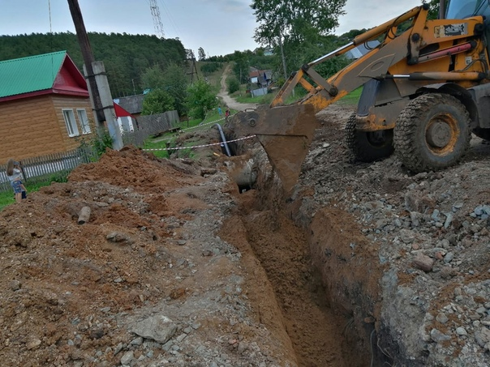
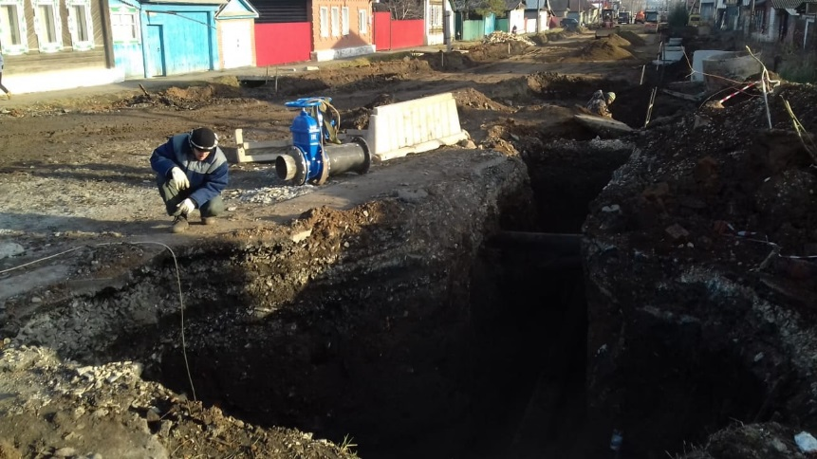
Коммунальное хозяйство
факт 2021 год - 98 748,9 тыс. руб. (факт 2020 год –
81 549,4 тыс. руб.)
Основные направления расходов:
Строительство газораспределительной сети в микрорайоне «Горняк» – 1 730,2 тыс. руб.
Субсидия МУП «Горкомхоз» на ремонт сетей водоснабжения и водоотведения - 5 202,6 тыс. руб.
Реализация концессионного соглашения в тепловом комплексе – 60 000,0 тыс. руб.
Разработка проектно-сметной документации по объектам газоснабжения и водоотведения – 1 892,6 тыс. руб.
Выполнение изыскательских работ по объекту: «Строительство системы хозяйственно- питьевого водоснабжения по водозабору «Химчистка» – 1 200,0 тыс. руб.
Ремонты водоснабжения и водоотведения – 2 729,1 тыс. руб.

Slide 30
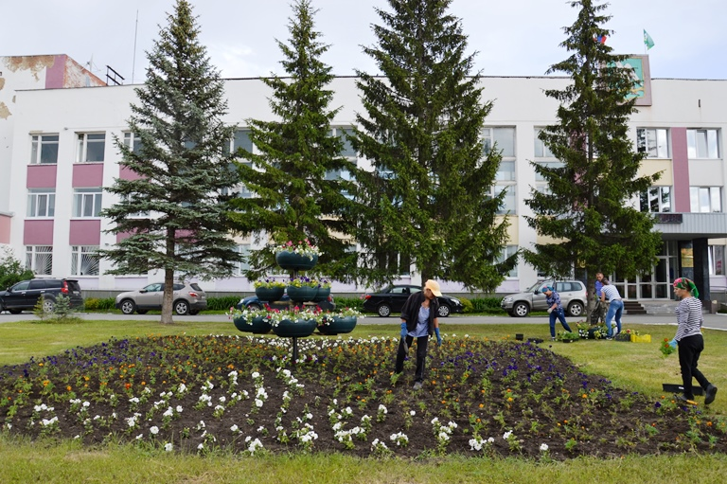
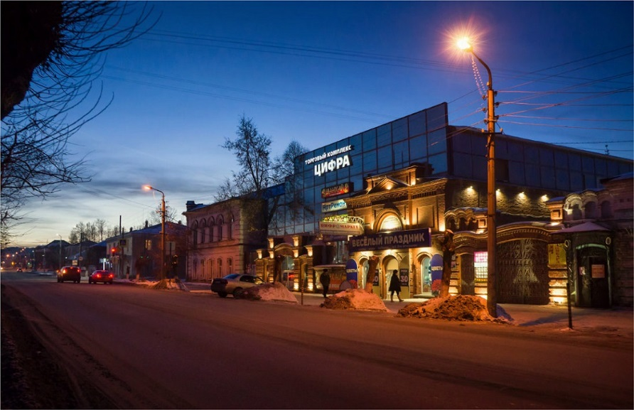
Благоустройство
факт 2021 год - 179 542,0 тыс. руб. (факт 2020 год - 59 037,5 тыс. руб.)
Основные направления расходов:
Уличное освещение – 9 400,0 тыс. руб.
Озеленение города – 1 941,1 тыс. руб.
Содержание скверов и площадей – 1 532,6 тыс. руб.
Содержание мест захоронения – 1 057,8 тыс. руб.
Восстановление воинских захоронений – 2 792,9 тыс. руб.
Субсидия МУП «Чистый город» на содержание мест сбора ТКО – 3 169,4 тыс. руб.

Slide 31
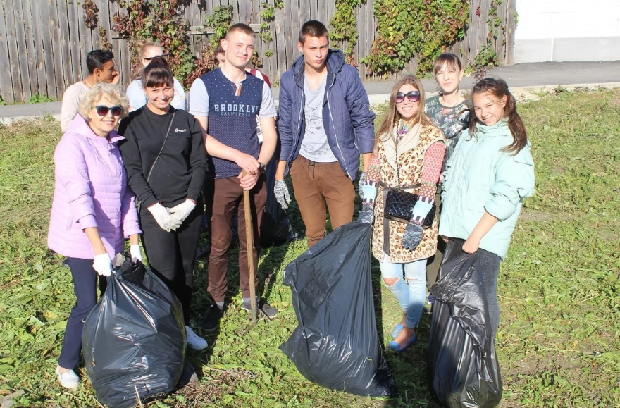
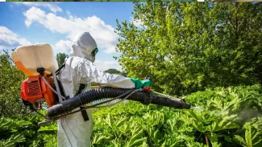
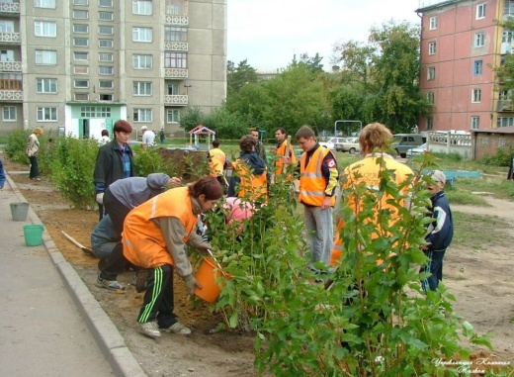
Охрана окружающей среды
факт 2021 год – 1 910,3 тыс. руб. (факт 2020 год – 2 195,1 тыс. руб.)
Основные направления расходов:
Ликвидация объектов несанкционированного размещения отходов – 992,3 тыс. руб.
Обустройство и поддержание в надлежащем состоянии источников нецентрализованного водоснабжения – 101,1 тыс. руб.
Организация и проведение массовых экологических акций по очистке территории– 63,7 тыс. руб.
Проведение мероприятий по борьбе с борщевиком Сосновского – 753,2 тыс. руб.

Slide 32
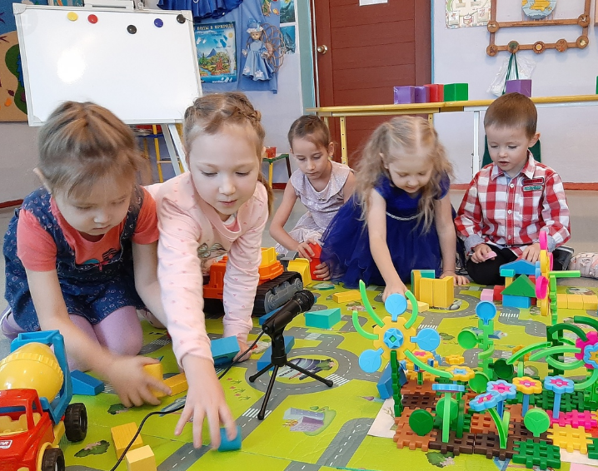
Образование
факт 2021 год – 1 173 837,8 тыс. руб. (факт 2020 год –
1 035 599,1 тыс. руб.)
Дошкольное образование Факт 2021 г. 339 379,5 тыс. руб. (Факт 2020 г.
320 874,2 тыс. руб.)
Обеспечение деятельности дошкольных организаций - 337 563,3тыс. руб.
Укрепление и развитие материально-технической базы–1 332,2 тыс. руб.
Расходы на обеспечение деятельности службы ранней помощи — 278,6 тыс. руб.

Slide 33
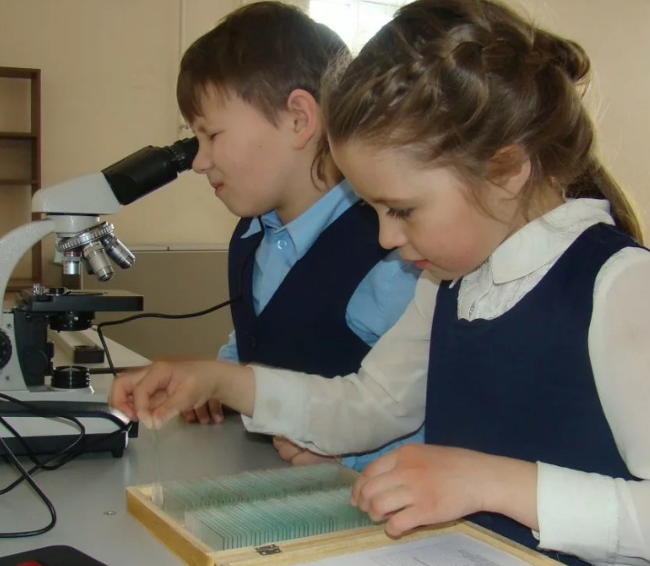
Общее образование
факт 2021 г. - 614 132 тыс. руб. (факт 2020 г. - 503 841 тыс. руб.)
Обеспечение деятельности общеобразовательных организаций – 406 349,6 тыс. руб.
Укрепление и развитие материально-технической базы– 2 524 тыс. руб.
Питание учащихся — 38 786,3 тыс. руб.
Ежемесячное денежное вознаграждение за классное руководство педагогическим работникам общеобразовательных организаций – 19 693,6 тыс. руб.
Создание и обеспечение функционирования центров естественно-научной и технологической направленностей в общеобразовательных организациях – 1 600 тыс. руб.
Строительство объекта «Среднее общеобразовательное учреждение на 550 мест» - 126 883,6 тыс. руб.

Slide 34
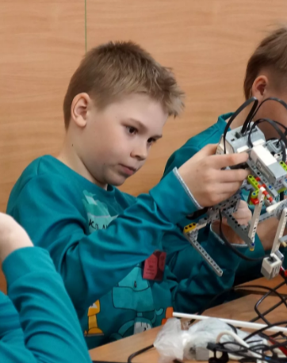
Дополнительное образование
факт 2021 год – 88 604,3 тыс. руб. (факт 2020 год –
83 147,6 тыс. руб.)
Организация предоставления дополнительного образования 82 188,2 тыс. руб.
Персонифицированное финансирование дополнительного образования детей – 5 967,6 тыс. руб.

Slide 35
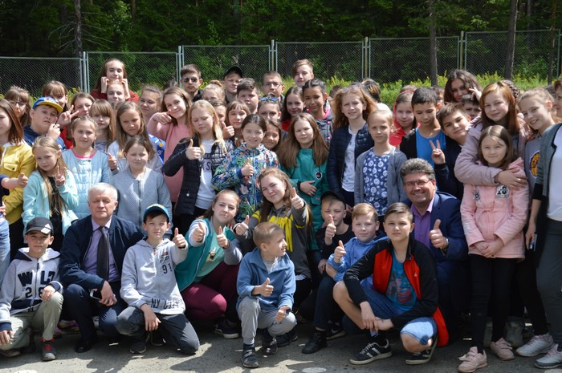
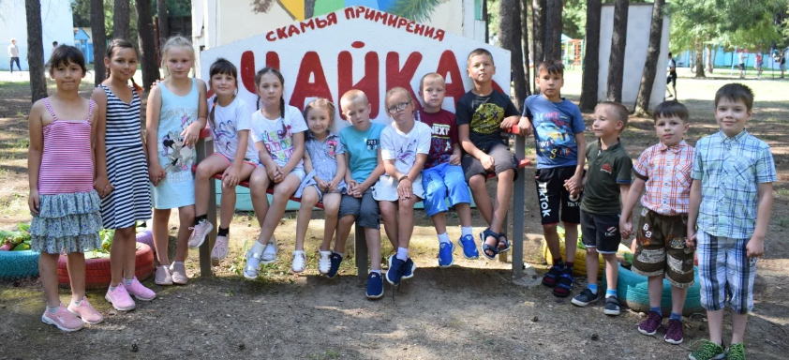
Молодежная политика и оздоровление детей
факт 2021 год – 49 228,2 тыс. руб. (факт 2020 год –
28 482,2 тыс. руб.)
Основные направления расходов:
Расходы на отдых и оздоровление детей – 28 246,4 тыс. руб.
Молодежная политика – 19 885,3 тыс. руб.

Slide 36
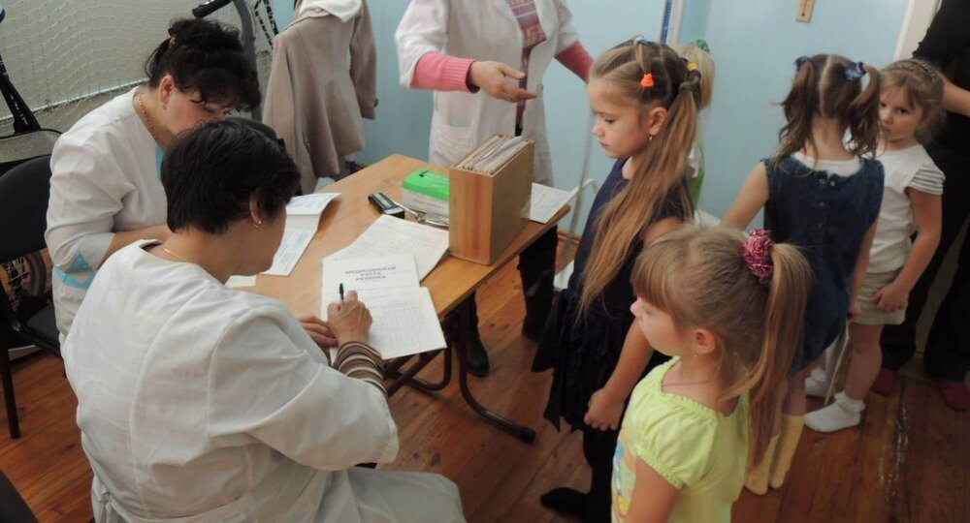
Другие вопросы в области образования
факт 2021 год – 82 493,8 тыс. руб. (факт 2020 г. –
99 254,2 тыс. руб.)
Основные направления расходов:
Капремонт, приведение в соответствие с требованиями пожарной безопасности и санитарного законодательства зданий образовательных организаций – 7 486 тыс. руб.
Антитеррористическая безопасность образовательных учреждений — 25 920,6 тыс. руб.
Расходы на медицинские осмотры и медицинское оборудование – 9 351,4 тыс. руб.

Slide 37
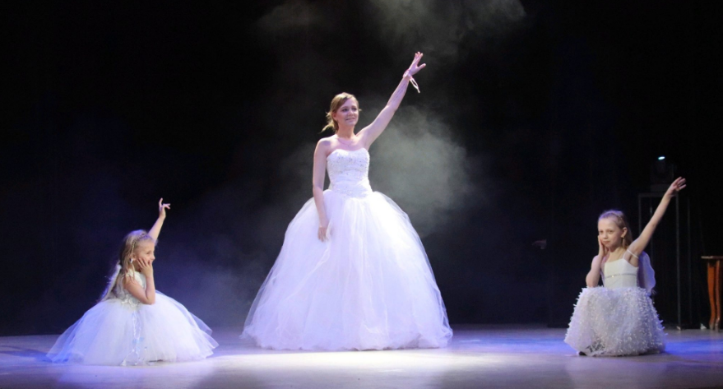
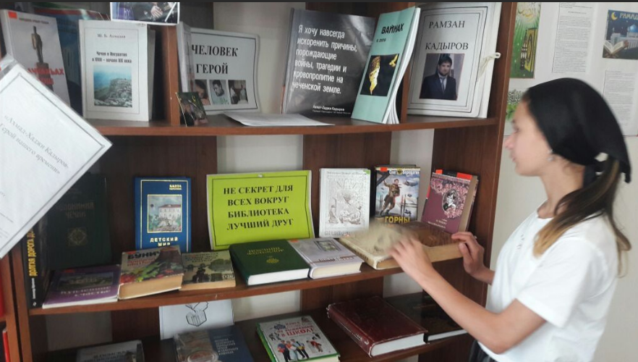
Культура
факт 2021 год – 116 350,1 тыс. руб.
(факт 2020 год - 111 127,7 тыс. руб.)
Основные направления расходов:
Центр Культуры и Досуга – 49 020,9 тыс. руб.
Музей – 10 949,0 тыс. руб.
Библиотеки – 24 789,0 тыс. руб.
Мероприятия – 3 566,0 тыс. руб.
Охрана культурного наследия - 2 493,1 тыс. руб.

Slide 38
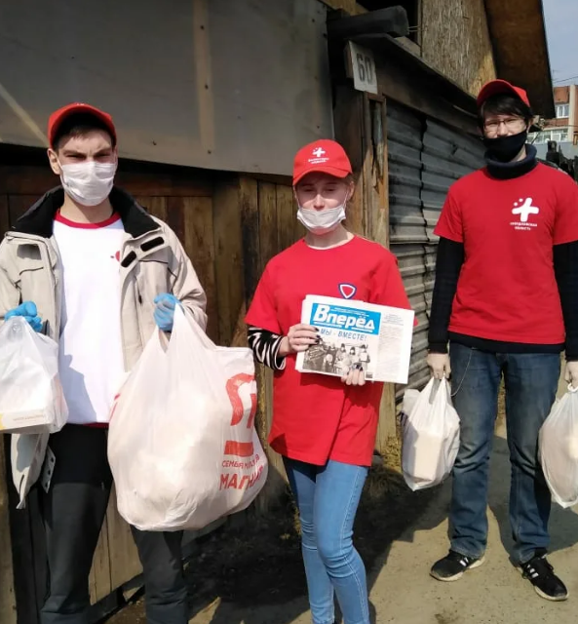
Социальная политика
факт 2021 год – 142 853,4 тыс. руб. (факт 2020 год –
118 397 тыс. руб.)
Основные направления расходов:
Выплаты почетным гражданам города 129,8 тыс. руб.
Субсидии и компенсации гражданам на оплату ЖКУ 110 812,4 тыс. руб.
Социальные выплаты молодым семьям 2 471 тыс. руб.
Социальная поддержка населения города 27 446,4 тыс. руб.

Slide 39
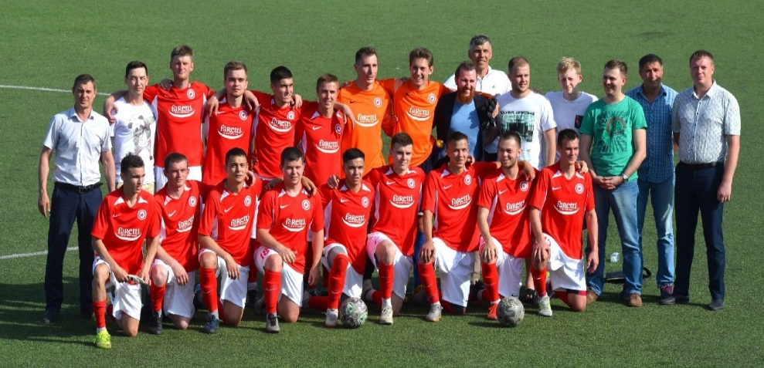
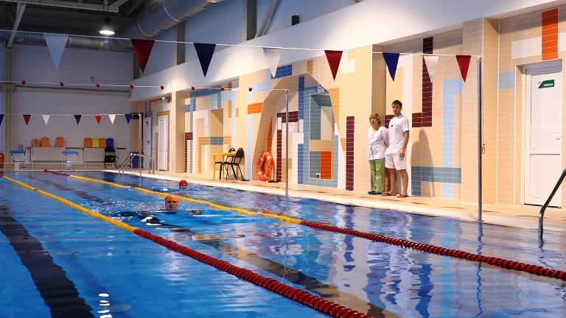
Физическая культура и спорт
факт 2021 год – 66 029,6 тыс. руб. (факт 2020 год –
60 403,4 тыс. руб.)
Основные направления расходов:
Мероприятия в сфере физической культуры и спорта – 1 007,0 тыс. руб.
Укрепление материально-технической базы – 973,5 тыс. руб.
Субсидии учреждениям физической культуры и спорта – 61 613,4 тыс. руб.
Направление спортсменов на официальные спортивные мероприятия – 722,6 тыс. руб.
Внедрение механизмов инициативного бюджетирования – 701,9 тыс.руб.
Создание спортивных площадок (оснащение спортивным оборудованием) для занятий уличной гимнастикой – 195,9 тыс.руб.

Slide 40

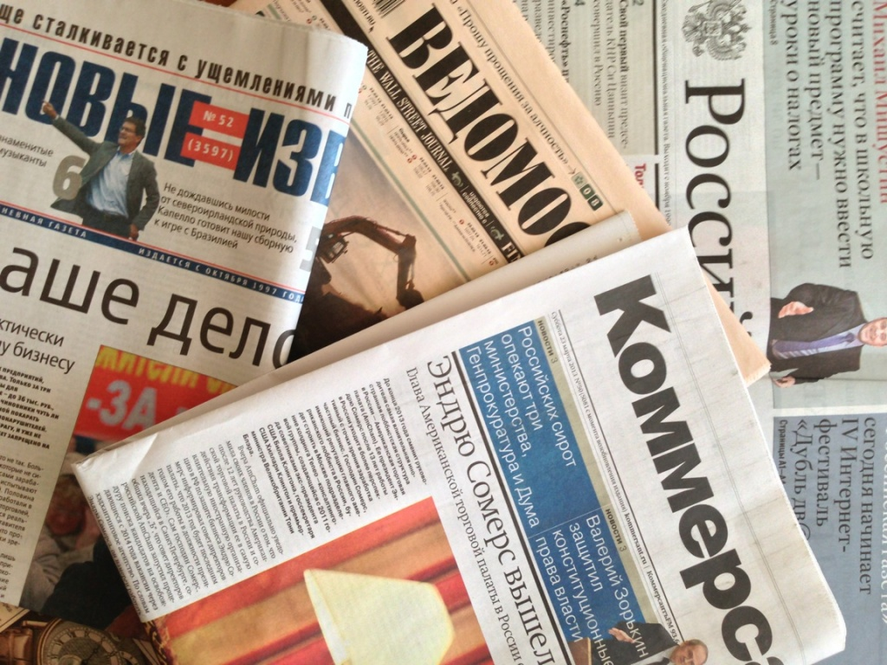
Средства массовой информации:
Субсидии МАУ газета «Вперед» факт 2021 г. – 1 299,6 тыс. руб. (факт 2020 г. – 1 154,9 тыс. руб.)
Обслуживание муниципального долга:
Факт 2021г. – 1 688 тыс. руб. (факт 2020 г. - 124,4 тыс. руб.)

Slide 41
Непрограммные расходы в 2021 году составили менее 1 процента:
  Содержание Думы ГО Красноуфимск
  Содержание Ревизионной комиссии ГО Красноуфимск
  Расходы резервного фонда Администрации ГО Красноуфимск
  Проведение выборов в представительные органы муниципального образования
Бюджет ГО Красноуфимск исполнялся на основе 11 муниципальных программ, охватывающих все основные сферы расходов бюджета.

Slide 42
Муниципальные программы
№ | Наименование муниципальной программы | Сумма за 2021 год, тыс. руб. план | Сумма за 2021 год, тыс. руб. факт | %
1. | Развитие и обеспечение эффективности деятельности администрации городского округа Красноуфимск в 2014-2024 годах | 125 003,3 | 123 841,0 | 99,1
2. | Развитие и модернизация жилищно-коммунального и дорожного хозяйства городского округа Красноуфимск в 2014-2024 годах | 588 122,6 | 520 457,9 | 88,5
3. | Управление муниципальными финансами городского округа Красноуфимск в 2014-2024 годах | 12 863,7 | 12 845,5 | 99,9
4. | Управление муниципальной собственностью городского округа Красноуфимск в 2014-2024 годах | 97 303,3 | 94 832,1 | 97,5
5. | Развитие системы образования в городском округе Красноуфимск в 2014-2024 годах | 1 023 531,8 | 1 002 762,2 | 98,0
6. | Развитие молодежной политики в городском округе Красноуфимск в 2014-2024 годах | 19 885,3 | 19 885,3 | 100
Notes:
42

Slide 43
Муниципальные программы
№ | Наименование муниципальной программы | Сумма на 2021 год тыс.руб. план | Сумма на 2021 год, тыс.руб. факт | %
7. | Развитие культуры городского округа Красноуфимск в 2014-2024 годах | 144 019,2 | 143 668,1 | 99,8
8. | Развитие физической культуры и спорта ГО Красноуфимск в 2014-2024 годах | 65 743,8 | 65 730,7 | 100
9. | Социальная поддержка населения ГО Красноуфимск на 2016-2024 годы | 27 450,3 | 27 446,4 | 100
10. | Обеспечение безопасности жизнедеятельности населения ГО Красноуфимск на 2016-2022 годы | 1 896,0 | 1 878,2 | 99,1
11. | Формирование современной городской среды на территории ГО Красноуфимск на 2018-2024 годы | 183 772,6 | 156 899,0 | 85,4
 | Всего расходов по муниципальным программам | 2 289 591,9 | 2 170 246,4 | 94,8
 | Непрограммные направления расходов | 15 221,9 | 15 208,3 | 99,9
 | ВСЕГО РАСХОДОВ | 2 304 813,8 | 2 185 454,7 | 94,8

Slide 44
Муниципальная программа ГО Красноуфимск «Развитие системы образования в городском округе Красноуфимск в 2014-2024 годах»
Цели:
обеспечение доступности качественного общего образования, соответствующего требованиям современного социально-экономического развития городского округа Красноуфимск;
обеспечение доступности качественных образовательных услуг в сфере дополнительного образования в городском округе Красноуфимск;
создание условий для сохранения здоровья и развития детей в городском округе Красноуфимск;
развитие системы патриотического воспитания несовершеннолетних городского округа Красноуфимск;
обеспечение достижения 100-процентной доступности дошкольного образования для детей в возрасте от 3 до 7 лет;
приведение материально-технической базы образовательных организаций городского округа Красноуфимск в соответствие с современными требованиями к условиям реализации федеральных государственных образовательных стандартов;
обеспечение муниципальных мероприятий в сфере образования.

Slide 45
Муниципальная программа ГО Красноуфимск «Развитие системы образования в городском округе Красноуфимск в 2014-2024 годах»
Ответственный исполнитель: Муниципальный орган управления образованием Управление образованием городского округа Красноуфимск
Включает подпрограммы:
1. “Развитие системы дошкольного образования в городском округе Красноуфимск”;
2. “Развитие системы общего образования в городском округе Красноуфимск”;
3. “Развитие системы дополнительного образования, отдыха и оздоровления детей в городском округе Красноуфимск”;
4. “Укрепление и развитие материально-технической базы образовательных организаций городского округа Красноуфимск”;
5. “Обеспечение реализации муниципальной программы городского округа Красноуфимск "Развитие системы образования в городском округе Красноуфимск в 2014 – 2024 годах“.
Объемы финансирования (тыс. руб.)

Slide 46
Муниципальная программа ГО Красноуфимск «Развитие системы образования в городском округе Красноуфимск в 2014-2024 годах»
Наименование показателя | Единица измерения | Факт 2020 г. | План 2021 г. | Факт 2021 г.
Обеспеченность доступности дошкольного образования для детей в возрасте от 3 до 7 лет | процент | 100,0 | 100,0 | 100,0
Охват детей школьного возраста в муниципальных общеобразовательных организациях ГО Красноуфимск образовательными услугами в рамках Государственного образовательного стандарта и Федерального государственного образовательного стандарта | процент | 100 | 100,0 | 100,0
Охват организованным горячим питанием учащихся общеобразовательных организаций | процент | 98,0 | 98,0 | 98,0
Доля детей в возрасте от 5 до 18 лет, обучающихся по дополнительным образовательным программам | процент | 58 | 58 | 58
Доля детей и подростков ГО Красноуфимск, получивших услуги по организации отдыха и оздоровления, от общей численности детей школьного возраста городского округа Красноуфимск | процент | 47 | 89 | 89
Доля зданий муниципальных образовательных организаций, требующих капитального ремонта, приведения в соответствие с требованиями пожарной безопасности и санитарного законодательства | процент | 40,6 | 40,6 | 40,6
Целевые показатели муниципальной программы

Slide 47
Муниципальная программа «Развитие культуры городского округа Красноуфимск в 2014-2024 годах»
Цель:
Духовно-нравственное развитие и реализация человеческого потенциала в условиях перехода к инновационному типу развития общества и экономики городского округа Красноуфимск
Ответственный исполнитель: ОМС уполномоченный в сфере культуры Управление культуры МО городской округ Красноуфимск
Включает подпрограммы:
1. «Развитие культуры и искусства»
2. «Развитие образования в сфере культуры и искусства»
3. «Обеспечение реализации муниципальной программы "Развитие культуры в городском округе Красноуфимск в 2014 – 2024 годах».
Объемы финансирования (тыс. руб.)

Slide 48
Основные показатели по культуре
N | Наименование показателя | Ед. изм. | 2020 год факт | 2021 год факт
1. | Количество муниципальных учреждений культуры (филиалов) | единиц | 3(10) | 3(10)
2. | Количество посетителей музея | посещений | 10 465 | 22 735
3. | Число посещений муниципальных библиотек | тыс. чел. | 80 | 198,1
4. | Посещаемость населением мероприятий, проводимых Центром Культуры и Досуга | % | посещений на 1000 человек посещений 1 737 | посещений на 1000 человек посещений 3 059
5. | Доля детей, посещающих культурно-досуговые учреждения и творческие кружки на постоянной основе, от общего числа детей в возрасте до 18 лет | % | 14,9 | 57,8

Slide 49
Основные показатели по культуре
N | Наименование показателя | Ед. изм. | 2020 год факт | 2021 год факт
6. | Численность обучающихся в расчете на одного педагогического работника, включая концертмейстера в детской школе искусств | чел. | 14 | 14
7. | Увеличение количества одаренных детей, участвовавших в творческих мероприятиях, по отношению к общей численности детей, обучающихся в детской школе искусств | % | 48 | 45
8. | Среднемесячная заработная плата работников муниципальных учреждений культуры и искусства | рублей | 38 006,51 | 41 402,85

Slide 50
Муниципальная программа «Развитие молодежной политики в городском округе Красноуфимск в 2014-2024 годах»
Цель:
Создание условий для успешной социализации и вовлечения молодежи в социально-экономическое развитие ГО Красноуфимск, обеспечение развития и максимального использования демографического, социального, экономического и гражданского потенциала молодых жителей ГО Красноуфимск.
Включает подпрограммы:
«Молодежь ГО Красноуфимск»;
«Патриотическое воспитание граждан и подготовка молодежи городского округа Красноуфимск к военной службе»;
«Обеспечение реализации муниципальной программы "Развитие молодежной политики в городском округе Красноуфимск».
Объемы финансирования (тыс. руб.)

Slide 51
Муниципальная программа «Развитие молодежной политики в городском округе Красноуфимск в 2014-2024 годах»
Наименование показателя | Единица измерения | Факт 2020 г. | План 2021 г. | Факт 2021 г.
Доля молодых граждан, в возрасте 14-30 лет, вовлеченных в развивающие формы досуга, социально-полезную деятельность | процент | 57 | 55 | 55
Доля молодых граждан в возрасте (14-30 лет), участвующих в деятельности патриотических молодежных объединений | процент | 35 | 35 | 35
Доли граждан допризывного возраста (15-18 лет), проходящих подготовку в оборонно-спортивных лагерях из числа обучающихся | процент | 36 | 36 | 50
Доля трудоустроенных несовершеннолетних от общей численности проживающих в МО ГО Красноуфимск жителей в возрасте от 14 до 18 лет, трудоустроенных через Центр занятости населения и молодежную биржу труда | процент | 15 | 20 | 20
Доля молодежи в возрасте (14-30 лет), принявших участие в мероприятиях, направленных на гармонизацию межнациональных и межконфессиональных отношений, профилактику экстремизма и укрепления толерантности | процент | 35 | 35 | 35

Slide 52
Муниципальная программа «Развитие физической культуры и спорта городского округа Красноуфимск в 2014-2024 годах»
Цели:
Создание условий для развития физической культуры и спорта в городском округе Красноуфимск, в т.ч. для лиц с ограниченными возможностями здоровья и инвалидов, совершенствование системы спорта высших достижений, способствующей успешному выступлению спортсменов городского округа Красноуфимск на областных, региональных и всероссийских соревнованиях;
Создание условий, обеспечивающих доступность к спортивной инфраструктуре городского округа Красноуфимск.
Включает подпрограмму:
«Развитие физической культуры и спорта городского округа Красноуфимск»
Объемы финансирования (тыс. руб.)

Slide 53
Муниципальная программа «Развитие физической культуры и спорта городского округа Красноуфимск в 2014-2024 годах»
Наименование показателя | Единица измерения | Факт 2020 г. | План 2021 г. | Факт 2021 г.
Доля жителей городского округа Красноуфимск, систематически занимающихся физической культурой и спортом, в общей численности населения городского округа Красноуфимск в возрасте 3-79 лет | процент | 49 | 50 | 52,3
Количество спортивно-массовых и физкультурно-оздоровительных мероприятий | единиц | 203 | 329 | 283
Количество медалей, завоеванных спортсменами городского округа Красноуфимск на официальных областных соревнованиях по видам спорта | единиц | 16 | 18 | 210
Уровень обеспеченности населения спортивными сооружениями исходя из единовременной пропускной способности объектов спорта | процент | 48,9 | 52 | 56,1
Целевые показатели муниципальной программы

Slide 54
Муниципальная программа «Управление муниципальной собственностью городского округа Красноуфимск в 2014 - 2024 годах»
Цель:
Организация эффективного управления и распоряжения имуществом, находящимся в муниципальной собственности городского округа Красноуфимск.
Ответственный исполнитель: Орган местного самоуправления, уполномоченный в сфере управления муниципальным имуществом «Управление муниципальным имуществом городского округа Красноуфимск»
Включает подпрограммы:
«Управление и распоряжение муниципальной собственностью городского округа Красноуфимск в 2014-2024 годах»;
«Обеспечение реализации муниципальной программы городского округа Красноуфимск «Управление муниципальной собственностью городского округа Красноуфимск в 2014-2024 годах».
Объемы финансирования (тыс. руб.)

Slide 55
Муниципальная программа «Управление муниципальной собственностью городского округа Красноуфимск в 2014 - 2024 годах»
Наименование показателя | Единица измерения | Факт 2020 г. | План 2021 г. | Факт 2021 г.
Количество проверок эффективности и целевого использования муниципального имущества, переданного во временное владение и пользование - Земельных участков: | ед. | 10 67 | 10 30 | 10 28
Доходы от сдачи в аренду муниципального имущества | тыс. руб. | 15 422 | 14 750 | 14 694
Доходы от реализации муниципального имущества | тыс. руб. | 6 735 | 3 845 | 3 860
Количество земельных участков, государственная собственность на которые не разграничена, поставленных на кадастровый учет в результате межевания (формирования) | шт. | 150 | 50 | 150
Целевые показатели муниципальной программы

Slide 56
Муниципальная программа «Управление муниципальной собственностью городского округа Красноуфимск в 2014 - 2024 годах»
Наименование показателя | Единица измерения | Факт 2020 г. | План 2021 г. | Факт 2021 г.
Доля объектов недвижимости, в отношении которых проведена техническая инвентаризация, в общем количестве объектов недвижимости, учитываемых в реестре муниципального имущества и подлежащих технической инвентаризации | % | 76 | 80 | 80
Оценка объектов муниципального имущества | шт. | 20 | 25 | 25
Доходы, получаемые в виде арендной платы за земельные участки | тыс. руб. | 12 004 | 14 750 | 14 694
Доходы от продажи земельных участков | тыс. руб. | 2 615 | 3 100 | 3 946
Целевые показатели муниципальной программы

Slide 57
Муниципальная программа «Управление муниципальными финансами городского округа Красноуфимск в 2014-2024 годах»
Цели:
Рациональное управление средствами местного бюджета, повышение эффективности бюджетных расходов;
Обеспечение условий для реализации мероприятий муниципальной программы в соответствии с установленными сроками и задачами.
Ответственный исполнитель: Финансовое управление администрации городского округа Красноуфимск
Включает подпрограммы:
«Управление бюджетным процессом и его совершенствование»;
«Управление муниципальным долгом»;
«Обеспечение реализации муниципальной программы городского округа Красноуфимск «Управление муниципальными финансами городского округа Красноуфимск в 2014-2024 годах».
Объемы финансирования (тыс. руб.)

Slide 58
Муниципальная программа «Управление муниципальными финансами городского округа Красноуфимск в 2014-2024 годах»
Наименование показателя | Единица измерения | Факт 2020 г. | План 2021 г. | Факт 2021 г.
Формирование бюджета городского округа Красноуфимск в программной структуре | да/нет | да | да | да
Исполнение прогноза налоговых и неналоговых доходов местного бюджета | процентов не менее | 94,5 | 100 | 101,1
Осуществление внутреннего муниципального финансового контроля в сфере бюджетных правоотношений | да/нет | да | да | да
Соблюдение установленных законодательством сроков формирования и предоставление отчётности об использовании местного бюджета, формируемой финансовым управлением администрации городского округа Красноуфимск | да/нет | да | да | да
Целевые показатели муниципальной программы

Slide 59
Муниципальная программа «Развитие и обеспечение эффективности деятельности администрации городского округа Красноуфимск в 2014-2024 годах»
Цели:
Обеспечение сбалансированного, динамичного социально-экономического развития городского округа Красноуфимск;
Совершенствование муниципального управления по вопросам, связанным с общегосударственным управлением;
Предоставление государственной и муниципальной поддержки в решении жилищной проблемы молодым семьям, признанным в установленном порядке нуждающимися в улучшении жилищных условий;
Развитие малого и среднего предпринимательства городского округа Красноуфимск
Ответственный исполнитель: Администрация городского округа Красноуфимск
Включает подпрограммы:
«Обеспечение реализации муниципальной программы «Развитие и обеспечение эффективности деятельности администрации городского округа Красноуфимск в 2014-2024 годах»;
«Содействие реализации муниципальных функций, связанных с общегосударственным управлением»;
«Обеспечение жильем отдельных категорий граждан на территории городского округа Красноуфимск на 2016-2024 годы»;
«Поддержка и развитие малого и среднего предпринимательства в городском округе Красноуфимск на 2016-2024 годы».
«Осуществление градостроительной деятельности в городском округе Красноуфимск в 2016 – 2024 годах.»
«Предоставление региональной поддержки молодым семьям на улучшение жилищных условий на территории городского округа Красноуфимск на 2016-2024 годы.»

Slide 60
Муниципальная программа «Развитие и обеспечение эффективности деятельности администрации
городского округа Красноуфимск в 2014-2024 годах»
Объемы финансирования (тыс. руб.)

Slide 61
Муниципальная программа «Развитие и обеспечение эффективности деятельности администрации городского округа Красноуфимск в 2014-2024 годах»
Наименование показателя | Единица измерения | Факт 2020 г. | План 2021 г. | Факт 2021 г.
Увеличение поступлений от налога на имущество физических лиц | % к прошлому году | 96,8 | 105 | 51,1
Количество субъектов малого и среднего предпринимательства | единиц | 1 027 | 1 180 | 989
Увеличение поступлений от штрафов, начисленных административной комиссией городского округа Красноуфимск | % к прошлому году | 38,9 | 105 | 139,1
Общая площадь жилых помещений, приходящая в среднем на одного жителя | кв. м | 24 | 24,4 | 24,5
Доля опубликованных НПА от общего количества НПА, обязательных для публикации | % | 100 | 100 | 100
Количество молодых семей, получивших социальную выплату | ед. | 1 | 1 | 1
Целевые показатели муниципальной программы

Slide 62
Муниципальная программа «Развитие и модернизация жилищно-коммунального и дорожного хозяйства городского округа Красноуфимск в 2014-2024 годах»
Цель:
Создание и поддержание комфортного проживания населения;
Эффективная работа жилищно-коммунальной инфраструктуры;
Обеспечение выполнения требований Регламента содержания дорожно-уличной сети;
Выполнение обязательств учреждения по социальной поддержке отдельных категорий граждан, создание условий для повышения качества жизни отдельных категорий граждан, степени их социальной защищенности;
Формирование целостности и эффективной системы управления жилищно-коммунальным и дорожным хозяйством;
Развитие городского округа Красноуфимск;
Обеспечение выполнения требований Правил благоустройства.
Ответственный исполнитель: Красноуфимское МКУ «Служба единого заказчика»
Включает подпрограммы:
1) "Комплексное благоустройство территории городского округа Красноуфимск"
2) "Развитие дорожного хозяйства городского округа Красноуфимск"
3) "Развитие жилищно-коммунального комплекса городского округа Красноуфимск"
4) «Социальная поддержка населения городского округа Красноуфимск»
5) "Строительство и реконструкция объектов городского округа Красноуфимск "
6) "Обеспечение реализации муниципальной программы и прочие мероприятия городского округа Красноуфимск"

Slide 63
Муниципальная программа «Развитие и модернизация жилищно-коммунального и дорожного хозяйства городского округа Красноуфимск в 2014-2024 годах»
Объемы финансирования (тыс. руб.)

Slide 64
Основные показатели по жилищно-коммунальному и дорожному хозяйству
N | Наименование показателя | Ед. изм. | 2020 год факт | 2021 год факт
1. | Содержание площадей объектов благоустройства | Тыс. кв. м. | 75 | 78
2. | Количество дворовых территорий, которые соответствуют современным требованиям | Ед. | 11 | 11
3. | Количество граждан, уровень комфортности проживания которых повышен за счет реализации мероприятий Программы | Чел. | 12 361 | 12 361
4. | Поддержка садоводческих товариществ | Кол-во. | 7 | 6
5. | Ремонт муниципальных квартир за счет средств бюджета | Шт. | 28 | 14
6. | Расширение сетей уличного освещения | Км. | 1 | 0,8
7. | Количество образовательных учреждений возле которых обеспечена безопасность дорожного движения | Кол-во. учрежд. | 48 | 54
8. | Увеличение протяженности сетей газоснабжения | Км. | 9,6 | 0

Slide 65
Муниципальная программа «Социальная поддержка населения городского округа Красноуфимск» на 2016 -2024 годы
Цель:
Оказание мер дополнительной социальной поддержки населению городского округа Красноуфимск.
Ответственный исполнитель:
Администрация городского округа Красноуфимск.
Управление культуры городского округа Красноуфимск.
Управление образованием городского округа Красноуфимск.
Управление муниципальным имуществом городского округа Красноуфимск.
Включает подпрограммы:
Дополнительные меры социальной поддержки населения городского округа Красноуфимск» на 2016-2024 годы;
Вакцинопрофилактика в городском округе Красноуфимск» на 2016-2024 годы;
«Предупреждение распространения ВИЧ-инфекции в городском округе Красноуфимск» на 2016-2024 годы;
«Профилактика туберкулеза на территории городского округа Красноуфимск» на 2016-2024 годы;
«Кадровое обеспечение учреждений здравоохранения и образования ГО Красноуфимск» на 2016-2024 годы.

Slide 66
Муниципальная программа «Социальная поддержка населения городского округа Красноуфимск» на 2016 -2024 годы
Объемы финансирования (тыс. руб.)

Slide 67
Муниципальная программа «Социальная поддержка населения городского округа Красноуфимск» на 2016 -2024 годы»
Наименование показателя | Единица измерения | Факт 2020 г. | План 2021 г. | Факт 2021 г.
Количество граждан, получивших материальную помощь. | Чел. | 88 | 60 | 71
Привиты против клещевого энцефалита дети от 15 мес. до 17 лет. | % | 74,7 | Не менее 75 | 62
Охват населения в возрасте от 15-49 лет мероприятий первичной профилактики ВИЧ-инфекции. | % | 93,9 | Не менее 95 | 105,2
Количество социально значимых объектов, оборудованных элементами доступности для маломобильных граждан. | Объектов | 1 | 1 | 1
Количество СОНКО, получивших субсидию | шт | 6 | 6 | 5
Количество проведённых торжественных, культурных, спортивных мероприятий для ветеранов, пенсионеров, инвалидов | мероприятий | 30 | 30 | 30
Целевые показатели муниципальной программы

Slide 68
Муниципальная программа «Обеспечение безопасности жизнедеятельности населения городского округа Красноуфимск» на 2016 – 2022 годы
Цели:
Противодействие идеологии терроризма;
Осуществление мероприятий по профилактике правонарушений и экстремизма;
Обеспечение общественной безопасности граждан;
Противодействие экстремизму и защита граждан проживающих на территории городского округа Красноуфимск от экстремистских актов;
Гармонизация межнациональных отношений;
Предупреждение и ликвидация последствий ЧС и стихийных бедствий;
Обеспечение пожарной безопасности;
Развитие АПК «Безопасный город».
Ответственный исполнитель:
Администрация городского округа Красноуфимск.
Управление культуры городского округа Красноуфимск.
Управление образованием городского округа Красноуфимск.
Управление муниципальным имуществом городского округа Красноуфимск.

Slide 69
Муниципальная программа «Обеспечение безопасности жизнедеятельности населения городского округа Красноуфимск» на 2016 – 2022 годы
Включает подпрограммы:
«Профилактика правонарушений в общественных местах. Безопасность дорожного движения» на 2016 – 2022 годы.
«Профилактика правонарушений среди несовершеннолетних и молодёжи. Предупреждение беспризорности и безнадзорности» на 2016 – 2022 годы.
«Реализация мер социального обслуживания, реабилитации и адаптации лиц, нуждающихся в государственной поддержке. Ресоциализация лиц, освободившихся из мест лишения свободы и несовершеннолетних прибывших из специализированных учреждений закрытого типа» на 2016 – 2022 годы.
«Профилактика алкоголизма и наркомании на территории городского округа Красноуфимск» на 2016 – 2022 годы.
«Противодействие идеологии терроризма, предупреждение экстремизма и гармонизация межнациональных отношений» на 2016 – 2022 годы.
«Участие общественных объединений и населения городского округа Красноуфимск в обеспечении правопорядка в общественных местах и в работе с подростками и молодежью» на 2016 – 2022 годы.
«Противодействие терроризму, минимизация и (или) ликвидация проявлений терроризма, а также последствий чрезвычайных ситуаций и стихийных бедствий. Обеспечение пожарной безопасности» на 2016 – 2022 годы.
«Создание и развитие на территории городского округа Красноуфимск АПК «Безопасный город» на 2016 – 2022 годы.

Slide 70
Муниципальная программа «Обеспечение безопасности жизнедеятельности населения городского округа Красноуфимск» на 2016 -2022 годы
Объемы финансирования (тыс. руб.)

Slide 71
Муниципальная программа «Обеспечение безопасности
жизнедеятельности населения городского округа Красноуфимск» на 2016 -2022 годы
Наименование показателя | Единица измерения | Факт 2020 г. | План 2021 г. | Факт 2021 г.
Охват населения ГО Красноуфимск информированием об опасности потребления н/с и психотропных веществ, о доступных мерах профилактики, создание мотивации на раннее обращение за медицинской помощью | % | 100 | 100 | 100
Количество проведенных информационных, пропагандистских, просветительных мероприятий, семинаров, лекций, бесед, круглых столов, встреч для граждан городского округа и общественных объединений | Ед. | 28 | 27 | 29
Количество преступлений раскрытых с применением технических средств АПК «Безопасный город» | Ед. | 43 | 45 | 19
Целевые показатели муниципальной программы

Slide 72
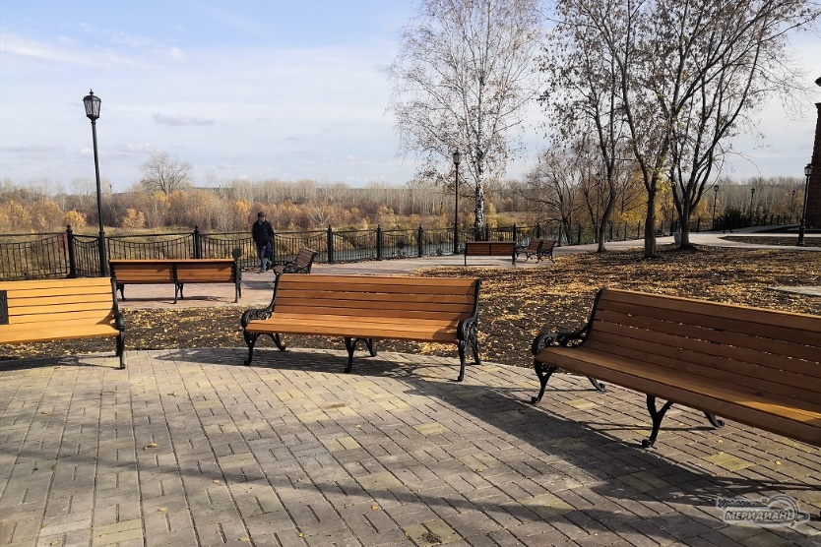
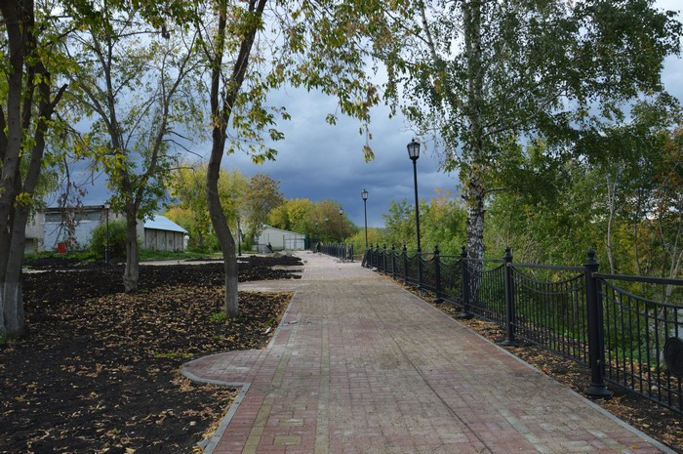
Муниципальная программа «Формирование современной городской среды на территории городского округа Красноуфимск» на 2018 – 2024 годы
Цель:
Повышение уровня комфорта городской среды для улучшения условий проживания населения городского округа Красноуфимск
Ответственный исполнитель:
Администрация городского округа Красноуфимск

Slide 73
Муниципальная программа «Формирование современной городской среды на территории городского округа Красноуфимск» на 2018 – 2024 годы
Наименование показателя | Единица измерения | Факт 2020 г. | План 2021 г. | Факт 2021 г.
Количество благоустроенных общественных территорий | Ед. | 1,8 | 2,3 | 2,6
Площадь благоустроенных общественных территорий | Га | 3,0 | 4,9 | 6,2
Доля площади благоустроенных общественных территорий к общей площади общественных территорий | % | 22,3 | 36,6 | 46,3
Площадь благоустроенных общественных территорий, приходящихся на 1 жителя муниципального образования | Кв.м | 0,783 | 1,26 | 1,62
Количество разработанной сметно-проектной документации | Шт. | 2 | 4 | 4
Количество трудоспособного населения, принявшего участие в рейтинговом голосовании | Чел. | 13 980 | 1 850 | 8 177
Целевые показатели муниципальной программы

Slide 74
Расходы бюджета с учетом интересов целевых групп
Наименование целевой группы | Численность целевой группы | Предлагаемые меры поддержки за счет средств бюджета | Объем расходов на поддержку целевой группы (тыс. руб.)
 |  |  | Факт 2020 год | План 2021 год | Факт 2021 год
Почетные граждане г. Красноуфимска | 2020 г. - 1 человек 2021 г. - 1 человек | Ежемесячная денежная выплата | 191,1 | 129,8 | 129,8
Молодые семьи | 2020 г. - 1 семья 2021 г. - 2 семьи | Социальные выплаты на приобретение(строительство) жилого помещения | 1 468,8 | 2 471 | 2 471
Ветераны, труженики тыла, реабилитированные граждане и граждане, пострадавшие от политических репрессий и иные слабозащищенные категории граждан | 2020 г. – 6 810 человек 2021 г. – 6 534 человека | Компенсации расходов на оплату жилого помещения и коммунальных услуг | 73 185,4 | 77 599,8 | 79 439,7

Slide 75
Расходы бюджета с учетом интересов целевых групп
Наименование целевой группы | Численность целевой группы | Предлагаемые меры поддержки за счет средств бюджета | Объем расходов на поддержку целевой группы (тыс. руб.)
 |  |  | Факт 2020 год | План 2021 год | Факт 2021 год
Пользователи жилого помещения в государственном или муниципальном жилищном фонде; наниматели жилого помещения по договору найма в частном жилищном фонде; члены жилищного или жилищно-строительного кооператива; собственники жилого помещения (квартиры, жилого дома, части квартиры или жилого дома) | в 2020 г. – 1 214 семей в 2021 г. – 2 175 семей | Субсидии на оплату жилого помещения и коммунальных услуг | 20 983,7 | 24 607,0 | 22 249,9
Граждане, попавшие в трудную жизненную ситуацию | в 2020 г. - 88 чел. в 2021 г. - 96 чел. | Материальная помощь | 179,1 | 327,4 | 327,4
Жители ГО Красноуфимск, проживающие в домах с централизованным отоплением | в 2020 г. – 18 202 чел. в 2021 г. – 17 209 чел. | Частичное освобождение от платы за коммунальные услуги | 10 673 | 21 522,9 | 21 522,9

Slide 76
Финансирование социально-значимых проектов в 2021 году
Наименование | Сумма, тыс. руб.
Обеспечение безопасности дорожного движения вблизи образовательных учреждений | 8 594,1
Ремонт дорожной одежды автомобильных дорог г. Красноуфимска | 74 847,7
Капитальный ремонт ул. Интернациональной | 66 469,3
Комплексное благоустройство общественной территории «Ул. Советская в границах от ул. Бульварная до ул. Ленина с прилегающими территориями, центральной площади и пешеходной зоны по улице Мизерова | 144 023,5
Комплексное благоустройство общественной территории «Верхний уровень набережной р. Уфы с прилегающей к ней территорией» | 12 593,4
Строительство газораспределительной сети в микрорайоне «Горняк» г. Красноуфимска Свердловской области | 1 730,2
Переселение граждан из аварийного жилищного фонда | 33 449,5
Капитальный ремонт и ремонт учреждений образования | 7 486,0
Ремонт сетей водоснабжения и водоотведения на территории ГО Красноуфимск | 7 931,7

Slide 77
Финансирование социально-значимых проектов в 2021 году
Наименование | Сумма, тыс. руб.
Подготовка образовательных учреждений к новому учебному году | 4 068,0
Строительство объекта «Среднее общеобразовательное учреждение на 550 мест» в г. Красноуфимска Свердловской области» | 126 883,6
Обеспечение мероприятий по антитеррористической безопасности образовательных учреждений | 25 920,6
Создание новых мест (площадок) сбора твёрдых коммунальных отходов и содержание ранее созданных мест сбора твёрдых коммунальных отходов на территории городского округа Красноуфимск | 3 169,4
Социальные выплаты молодым семьям на приобретение (строительство) жилого помещения (в рамках федеральной гос. программы «Жилище») | 2 471,0
Приобретение жилых помещений, муниципального служебного фонда для специалистов с высшим образованием по наиболее востребованным специальностям | 25 569,9

Slide 78
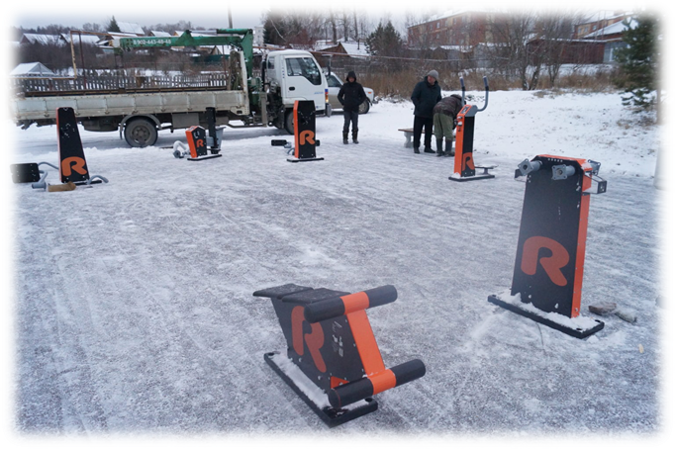
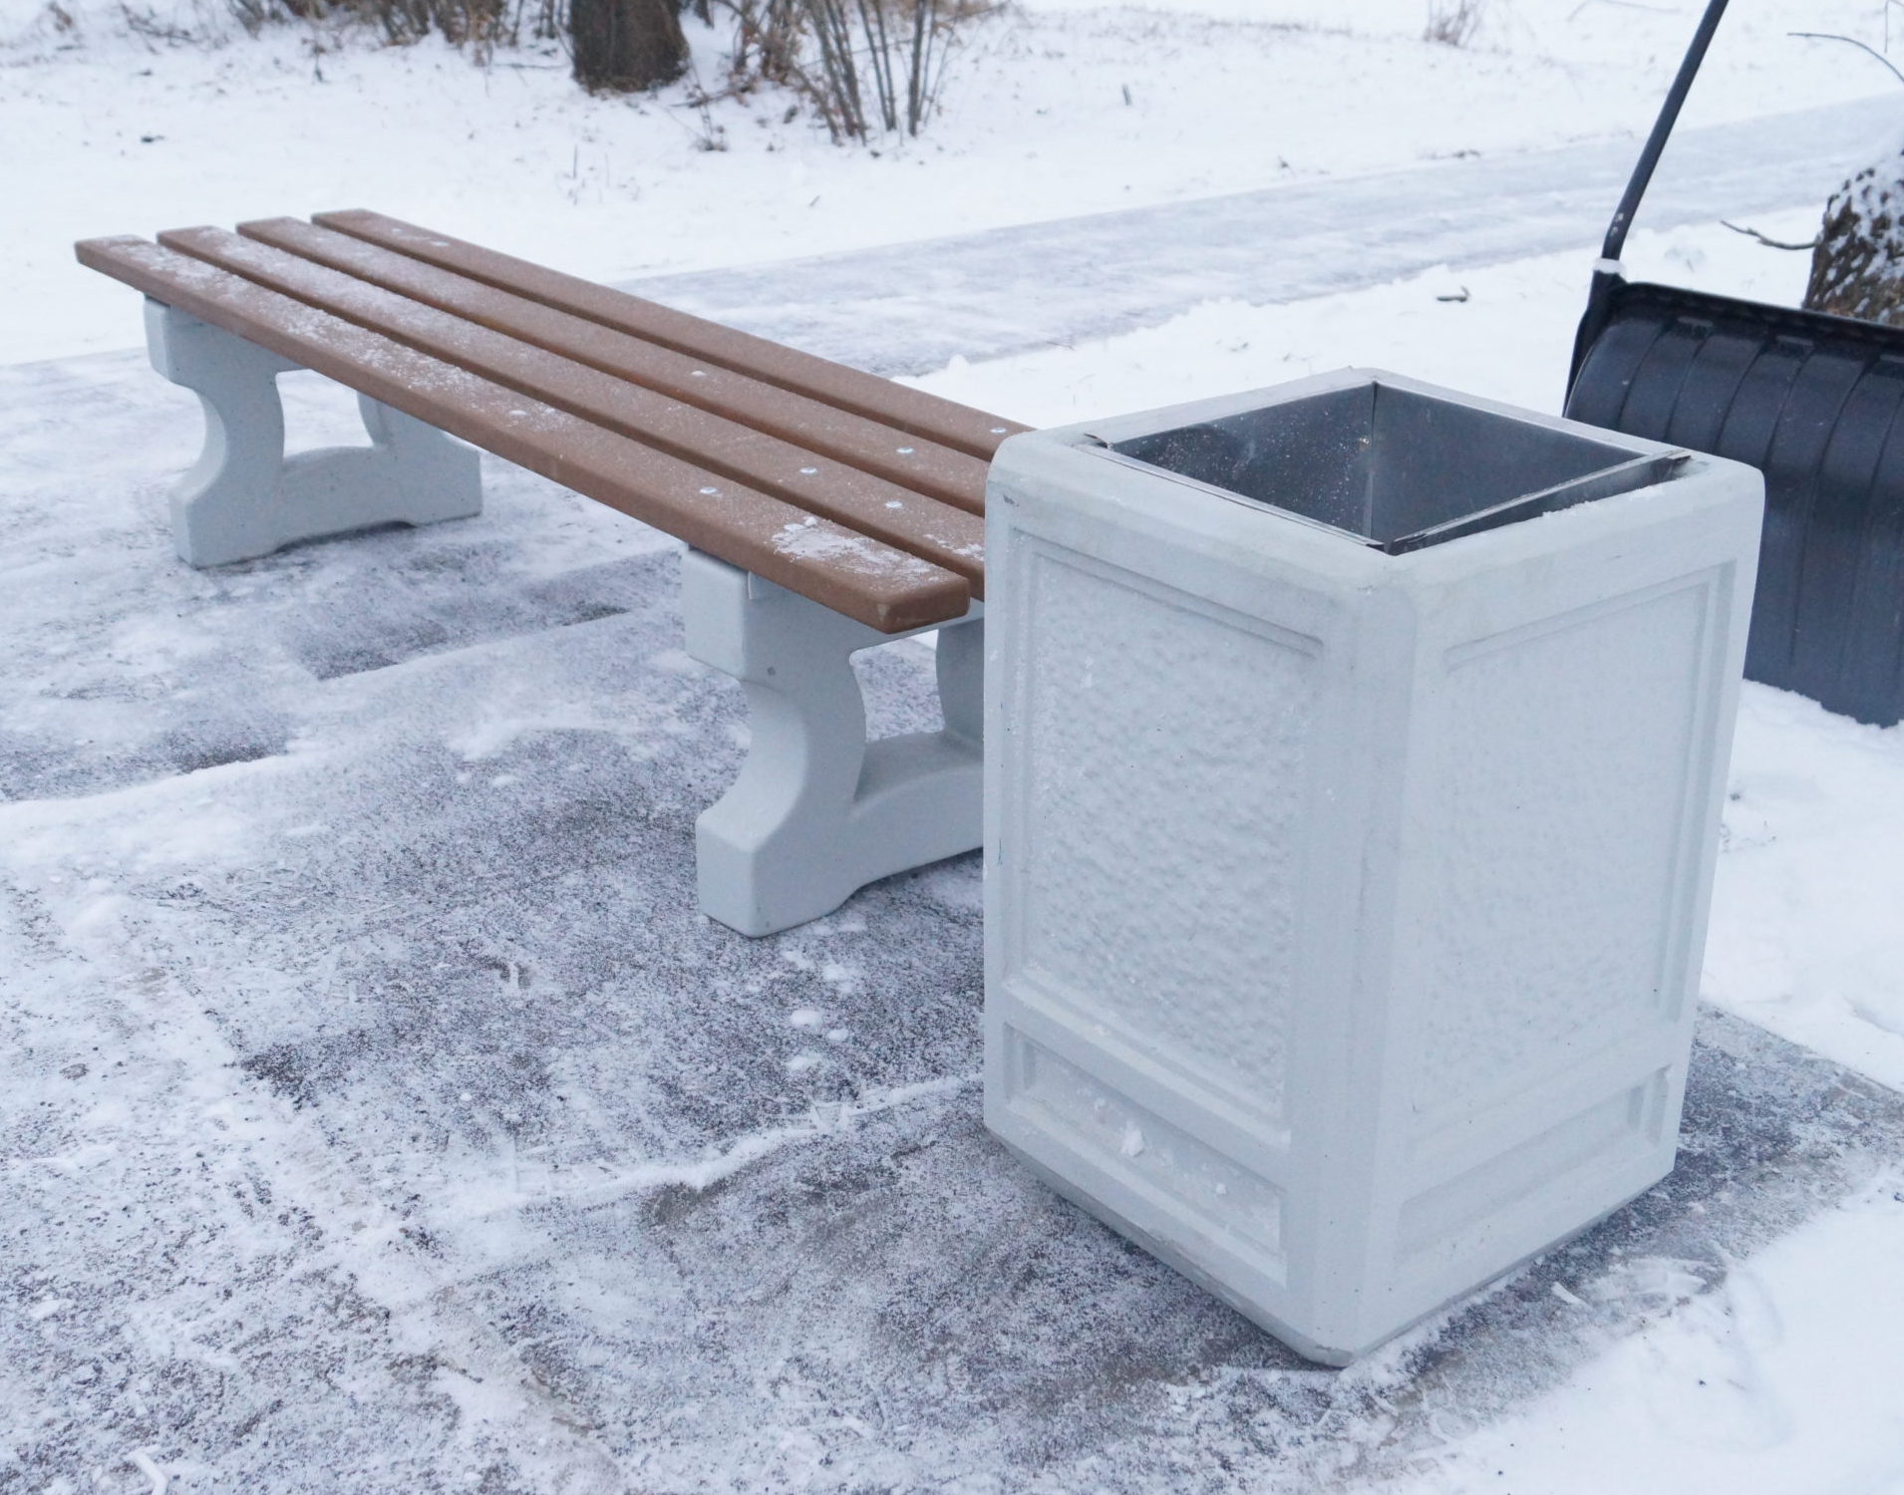
Инициативные проекты городского
округа Красноуфимск
Инициаторы проекта | Жители микрорайона «Селекционная станция»
Полное наименование проекта | Проект «Старость дома не застанет» (устройство спортивной площадки по ул. Селекционная)»
Тип проекта (сфера реализации проекта) | Благоустройство территории ГО Красноуфимск
Финансирование | Общая стоимость проекта – 701,9 тыс. руб., в т.ч.: средства субсидии –151,3 тыс. руб. средства местного бюджета – 449,6 тыс.руб. средства ИП – 70,0 тыс.руб. средства населения – 31,0 тыс.руб.
Количество жителей, принявших участие в обсуждении проекта | 37 человек
Количество благополучателей | 1900 человек
Планируемые результаты | Ввод в эксплуатацию объекта спортивной инфраструктуры в городском округе Красноуфимск (г.Красноуфимск, ул.Селекционная)

Slide 79
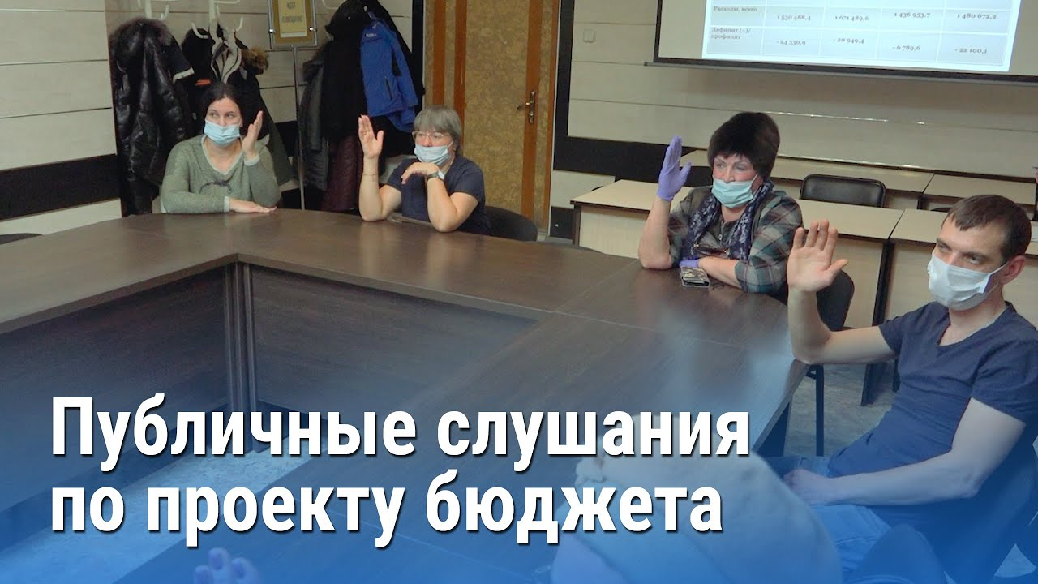
Способы участия граждан в общественном обсуждении проекта бюджета и отчета о его исполнении:
Публикуются в средствах массовой информации;
Выносятся на публичные слушания в сроки, определенные бюджетным Законодательством;
Размещаются на официальном сайте Администрации в сети интернет

Slide 80
Муниципальный долг

Slide 81
Контактная информация
Начальник Финансового управления:
Андронова Валентина Владимировна
Адрес:
Красноуфимск ул. Советская 25, каб. 219
Телефон, Факс:
5-08-78
Адрес электронной почты:
fin-upr-krsk@yandex.ru
Режим работы:
С 8:30 до 17:45 (Пт. до 16:30)
Перерыв на обед с 13 до 14
Выходные Сб, Вс.

Slide 82
Бюджет для граждан подготовлен Администрацией ГО Красноуфимск и Финансовым управлением администрации ГО Красноуфимск
Информация размещена на сайте Администрации ГО Красноуфимск go-kruf.midural.ru

